Slide 1
Trao đổi với bạn về những trò chơi hoặc hoạt động em thường thực hiện khi chơi ngoài trời.

Slide 2
YÊU CẦU CẦN ĐẠT
Đọc đúng và diễn cảm toàn bộ câu chuyện Thanh âm của gió. Biết đọc diễn cảm với giọng đọc phù hợp, nhấn giọng vào những từ ngữ cần thiết để thể hiện tâm trạng, cảm xúc của nhân vật.
Nhận biết được các sự việc gắn với thời gian, không gian xảy ra câu chuyện trong văn bản tự sự.
Hiểu suy nghĩ, cảm xúc của nhân vật dựa vào hành động, việc làm và lời nói của nhân vật.
Hiểu điều tác giả muốn nói qua câu chuyện: Mỗi vùng miền đều có những sản vật đặc trưng, mang đậm nét dấu ấn của vùng miền đó.

Slide 3
YÊU CẦU CẦN ĐẠT
Đọc đúng và diễn cảm toàn bộ câu chuyện Thanh âm của gió. Biết đọc diễn cảm với giọng đọc phù hợp, nhấn giọng vào những từ ngữ cần thiết để thể hiện tâm trạng, cảm xúc của nhân vật.
Nhận biết được các sự việc gắn với thời gian, không gian xảy ra câu chuyện trong văn bản tự sự.
Hiểu suy nghĩ, cảm xúc của nhân vật dựa vào hành động, việc làm và lời nói của nhân vật.
Hiểu điều tác giả muốn nói qua câu chuyện: Mỗi vùng miền đều có những sản vật đặc trưng, mang đậm nét dấu ấn của vùng miền đó.

Slide 4
Bài đọc chia thành mấy đoạn?
Đoạn 1: Từ đầu đến “những viên đá đẹp cho mình”.
Đoạn 2: Tiếp theo đến “cười, cười, cười, cười...”.
Đoạn 3: Còn lại.

Slide 5

lên núi
lạ lắm
thung lũng
lùa trâu

Slide 6

Suối nhỏ,/ nước trong vắt,/ nắng chiếu xuống đáy làm cát,/ sỏi ánh lên lấp lánh.//
Chiều về,/ đàn trâu no cỏ/ đằm mình dưới suối,/ chúng tôi tha thẩn/ tìm những viên đá đẹp cho mình.//

Slide 7





Yêu Cầu
LUYỆN ĐỌC
TRONG NHÓM
Phân công đọc theo đoạn.
Tất cả thành viên đều đọc.
Giải nghĩa từ cùng nhau.
Tiêu chí đánh giá
1. Đọc đúng.
2. Đọc to, rõ.
3. Đọc ngắt, nghỉ đúng chỗ.

Slide 8

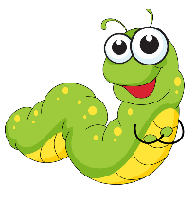
Men theo (bờ suối)
Di chuyển lần theo phía bên (bờ suối)

Slide 9
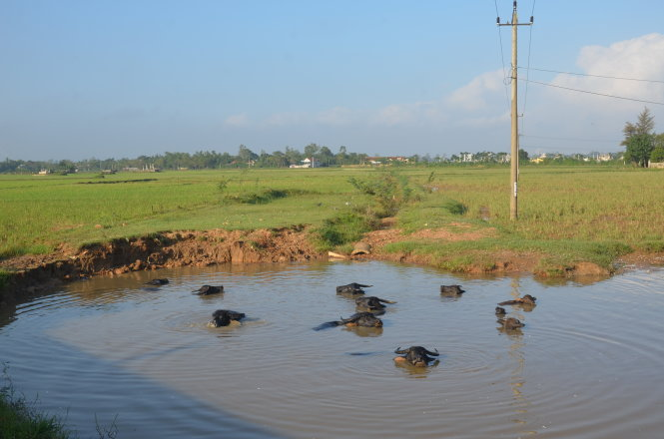
Đằm mình:
Ngâm mình lâu trong nước.

Slide 10
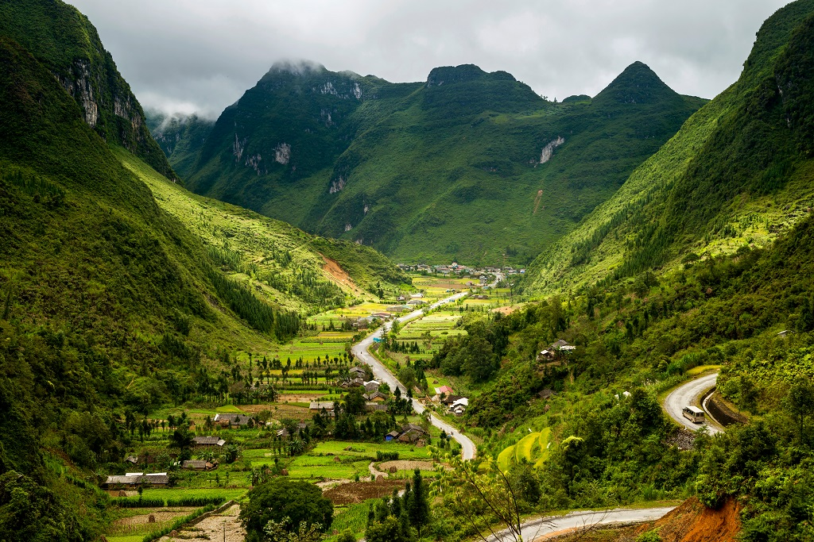
Thung lũng:
Vùng đất trũng thấp giữa hai sườn dốc.

Slide 11
1. Khung cảnh thiên nhiên khi các bạn nhỏ đi chăn trâu được miêu tả thế nào?
Chúng tôi đi chăn trâu, ngày nào cũng qua suối. Cỏ gần nước tươi tốt nên trâu ăn cỏ men theo bờ suối, rồi mới lên đồi, lên núi. Suối nhỏ, nước trong vắt, nắng chiều xuống đáy làm cát, sỏi ánh lên lấp lánh. Một bên suối là đồng cỏ rộng, tha hồ cho gió rong chơi. Thỉnh thoảng gió lại vút qua tại chúng tôi như đùa nghịch.

Slide 12
2. Em Bống đã phát hiện ra trò chơi gì? Theo em, vì sao các bạn thích trò chơi đó?
Em Bống phát hiện ra trò chơi bịt tai nghe gió, chơi bằng cách bịt nhẹ tai lại rồi mở ra và lặp lại.
Bạn nào cũng thích trò chơi vì khi thử bịt tai nghe tiếng gió, mỗi bạn đều nghe thấy gió nói theo một cách riêng. Các bạn được phát huy trí tưởng tượng với một trò chơi nghe tưởng như vô lí nhưng lại có thật (bịt tai cũng nghe được)

Slide 13
Việc bố hưởng ứng trò chơi của hai anh em nói lên điều gì? Chọn câu trả lời dưới đây hoặc nêu ý kiến của em.
A. Trò chơi hấp dẫn đến mức người lớn cũng thích chơi.
B. Bố khuyến khích các con chơi những trò chơi ngoài trời.
C. Bố muốn hoà nhập vào thế giới trẻ thơ của các con.
Ví dụ: Chọn A vì bố nói mới nghe kể thôi bố đã thấy thích trò chơi ấy rồi và mai muốn thử ngay, chứng tỏ trò chơi rất hấp dẫn. Trẻ em và người lớn có những mối quan tâm khác nhau, trò chơi khác nhau, vì thế trò chơi này phải hấp dẫn đến mức nào thì bố mới thể hiện sự hứng thú và hưởng ứng như vậy.

Slide 14
Tưởng tượng em cũng tham gia vào trò chơi bịt tai nghe gió, nói với các bạn điều em nghe thấy.
Hướng dẫn: Các em có thể đứng trước quạt hoặc nhờ bên cạnh để tạo gió. Sau đó bịt tai giống các bạn nhỏ trong câu chuyện đã làm để nghe tiếng gió.

Slide 15
Từ câu chuyện Thanh âm của gió, em có nhận xét gì về trí tưởng tượng của các bạn nhỏ?
Notes:
Trí tưởng tượng của trẻ thơ luôn rất phong phú và thú vị, là chìa khóa để trẻ em tiến đến và khám phá thế giới xung quanh với tất cả những ngây thơ, hồn nhiên nhất. Các em hãy luôn phát huy tối đa trí tưởng tượng và sáng tạo của bản thân nhé!

Slide 16


Bài đọc Thanh âm của gió là câu chuyện về sự ngạc nhiên, thích thú của các bạn nhỏ trước tiếng gió thổi trong một khung cảnh làng quê thanh bình, yên ả.

Slide 17


Giọng đọc diễn cảm, thể hiện cảm xúc hồn nhiên, thích thú của các bạn nhỏ khi phát hiện ra tiếng gió có điều khác lạ.
Bỗng em Bống nói:
– Ơ, em bịt tai lại nghe tiếng gió lạ lắm.
– Bịt tai thì nghe được gì? – Tôi hỏi Bống.
– Bịt tai lại rồi mở ra và cứ lặp lại như thế. Anh thử xem,
– Đúng rồi, tớ cũng nghe thấy tiếng gió thổi hay lắm. – Điệp reo lên. Vừa nói, nó vừa lấy tay bịt hai tai rồi mở ra như Bống chỉ. Cả hội tụ lại, lần lượt đưa hai bàn tay lên bịt tai.
– Nghe “u... u... u...” – Văn cười.
– Không, phải thật im lặng, đầu mình nghĩ gì sẽ nghe tiếng gió nói ra như thế. – Thành nhíu mày như đang tập trung lắm.
– Đúng rồi, tớ nghe thấy “vui, vui, vui, vui...”.
– Còn tớ nghe thấy “cười, cười, cười, cười...”.
Notes:
Nêu giọng đọc và tìm từ cần nhấn giọng.

Slide 18

- Ơ, em bịt tai lại nghe tiếng gió lạ lắm.
- Đúng rồi, tớ cũng nghe thấy tiếng gió thổi hay lắm.
- Đúng rồi, tớ nghe thấy “vui, vui, vui, vui…”.
- Gió nói “đói, đói, đói…rồi”….

Slide 19

THI ĐỌC DIỄN CẢM
Notes:
GV gõ tên nhóm đọc hay nhất trên BÀI GIẢNG ĐANG TRÌNH CHIẾU luôn mà không cần phải thoát ra. (CLICK CHUỘT VÀO KHUNG VÀNG VÀ GÕ)

Slide 20

-Đọc lại bài và trả lời câu hỏi.
-Ôn luyện về Danh từ, Động từ và Tính từ
-Chuẩn bị bài sau.

